Slide 1




STAGE EN ENTREPRISE
Développement et Mises à Jour de l’Application Web Extranet du
Centre de Formation d’Apprentis de l’Université de Lorraine
Michael Franiatte
Tuteur : Francis Borghesi
Marraine : Fanny Binet
Soutenance Année 2018-2019 pour l’obtention du diplôme de Licence Professionnelle Conception et Intégration d’Applications et Services Internet pour l’Entreprise
Stage réalisé au CFA des Métiers de l’Eau
Centre de Formation d’Apprentis de l’Université de Lorraine
CFA
Directeur
Ali Hammouda
Secrétaire
Christine Chaton
Formateurs et Admins
Chimiste
Francis Borghesi
Physicien
Stéphane Léger
LP CIASIE
Responsables
Gérôme Canals
Amine Boumaza
Département Informatique
Professeur
Marraine
Fanny Binet

Slide 2

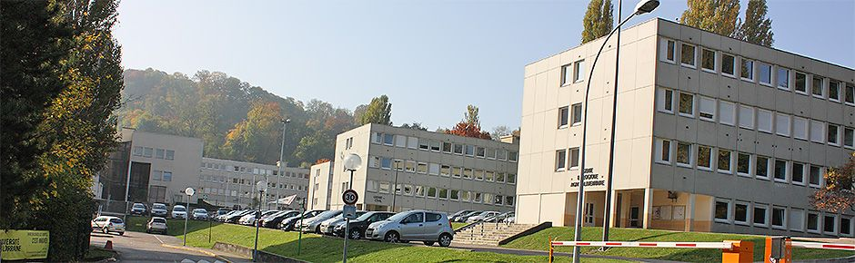
Déroulement des points abordés pour la soutenance
1. Les remerciements.
2. L’organisme d’accueil.
3. L’application web extranet et ses utilités.
4. L’environnement de développement.
5. Les objectifs et les contributions du stage.
6. Les points positifs et les points négatifs.
7. Les références.

Slide 3

1. Les remerciements
- Je tiens à remercier les responsables de la LP CIASIE qui m’ont permis d’intégrer une année riche en enseignement, tant au niveau humain qu’au niveau du savoir.
- Je tiens à remercier tous les professeurs pour leur patiences et de m’avoir appris des méthodes de travail pour le développement d’applications et services web.
- Je remercie pleinement mon tuteur de stage, Francis Borghesi, pour sa camaraderie, son amicalité, sa gentillesse, sa franchise, sa sagesse, ses conseils, ses aides, son suivi et ses retours sur l’avancement du développement et des mises à jour de l’application.
- Je tiens à remercier toute l’équipe du CFA de Lorraine, le directeur Ali Hammouda avec lequel j’ai pu avoir des discussions passionnantes, qui s’est intéressé à mon parcours et mes connaissances, la secrétaire Christine Chaton qui m’a aidé avec mes problèmes de démarche administratives statutaires au sein de la société et ses précieux conseils pour me sortir de mon carcan professionnel, le responsable pédagogique et formateur, Stéphane Léger, pour sa grande amabilité et bonne humeur.
- Je remercie aussi ma marraine de stage, Fanny Binet, Professeur d’économie et gestion à l’Université de Lorraine, pour son soutien et de m’avoir rappelé mes obligations pour les démarches à suivre quand on réalise un stage en entreprise ou quand on a un job.

Slide 4

2. L’organisme d’accueil
- 12 semaines de stages au CFA de l’UL.
- Le siège du CFA de l’UL est situé rue du Doyen Urion à Villers-lès-Nancy dans un des bâtiments de l’IUT Nancy-Brabois.
- Le CFA est installé un peu partout en Lorraine, dans le département de la Meurthe-et-Moselle avec les IUT Nancy-Brabois, Nancy-Charlemagne, et la Faculté des Sciences et Technologies, dans les Vosges avec les IUT Saint-Dié, et Hubert Curien, dans le département de la Moselle avec l’IUT Henri Poincaré Longwy et les UFR Mathématique, Informatique, Mécanique et Automatique, et Sciences fondamentales appliquées.

Slide 5
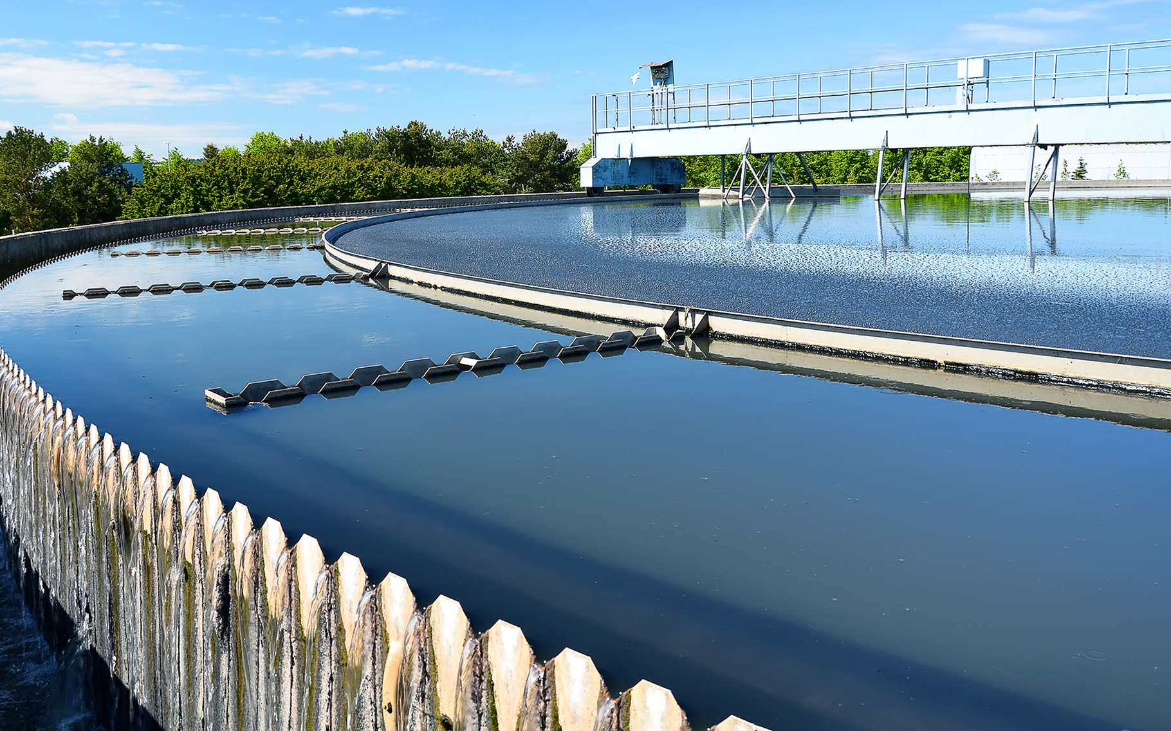

- Historique :
Le CFA existe depuis 1998 suite à l’initiative du NANCIE (NANcy Centre International de l’eau) qui décida de créer une formation par apprentissage orientée sur l’environnement et les métiers de l’eau, car ses activités concernaient l’appui technique aux entreprises et le développement de nouvelles technologies dans le cadre du traitement des eaux. Depuis 2012, le CFA s’est associé avec l’Université de Lorraine. C’est ainsi qu’une vingtaine de formations existent en 2019, pour près de 400 apprentis qui sont formés à un niveau Bac+2 à Bac+5.

Slide 6
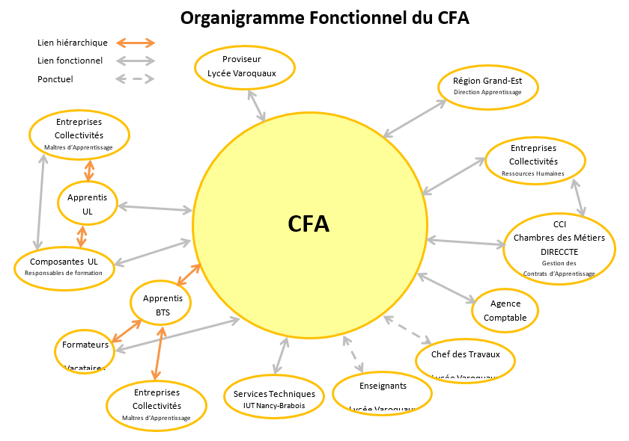
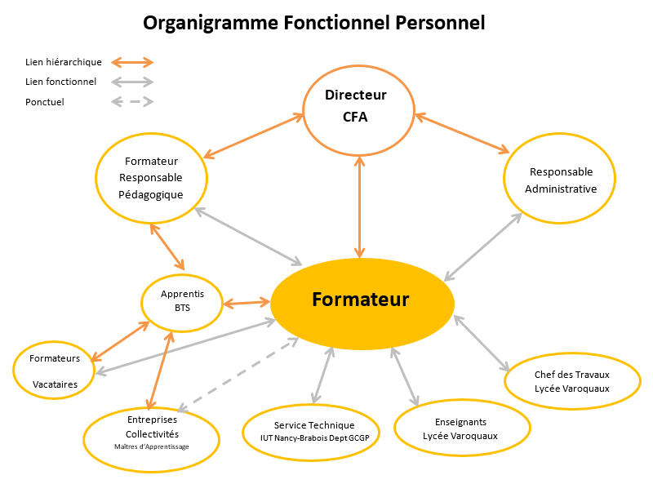
- Mission :
La principale mission du CFA et l’Université de Lorraine est de faire le lien entre les apprentis, les composantes Universitaires qui assurent les formations, les entreprises et les institutions. Le CFA permet de coordonner des formations Universitaires ouvertes à l’apprentissage. Il permet de gérer les contrats d’apprentissage juridiquement, administrativement et financièrement. Les apprentis sont mis en relation avec les entreprises et les collectivités et sont suivis par le CFA.

Slide 7
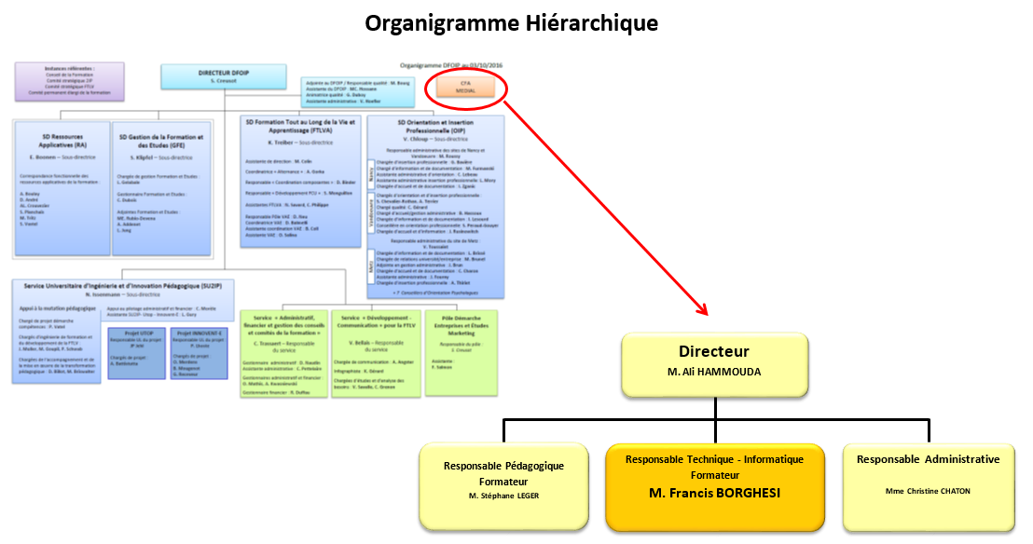
- Acteurs :
En 2012 le CFA des métiers de l’eau a été intégré à l’Université de Lorraine et dès 2019 presque tous les diplômes que l’Université propose sont ouvert à l’apprentissage. La petite équipe qui compose le CFA travaille dur mais dans de très bonnes conditions de travail et relationnel.
Leur travail est de plus en plus conséquent car chaque année de plus en plus d'apprentis s’inscrivent pour réaliser leurs années d’études avec déjà un pied dans le monde du travail (rendant attractif l’apprentissage pour les étudiants et les entreprises).

Slide 8
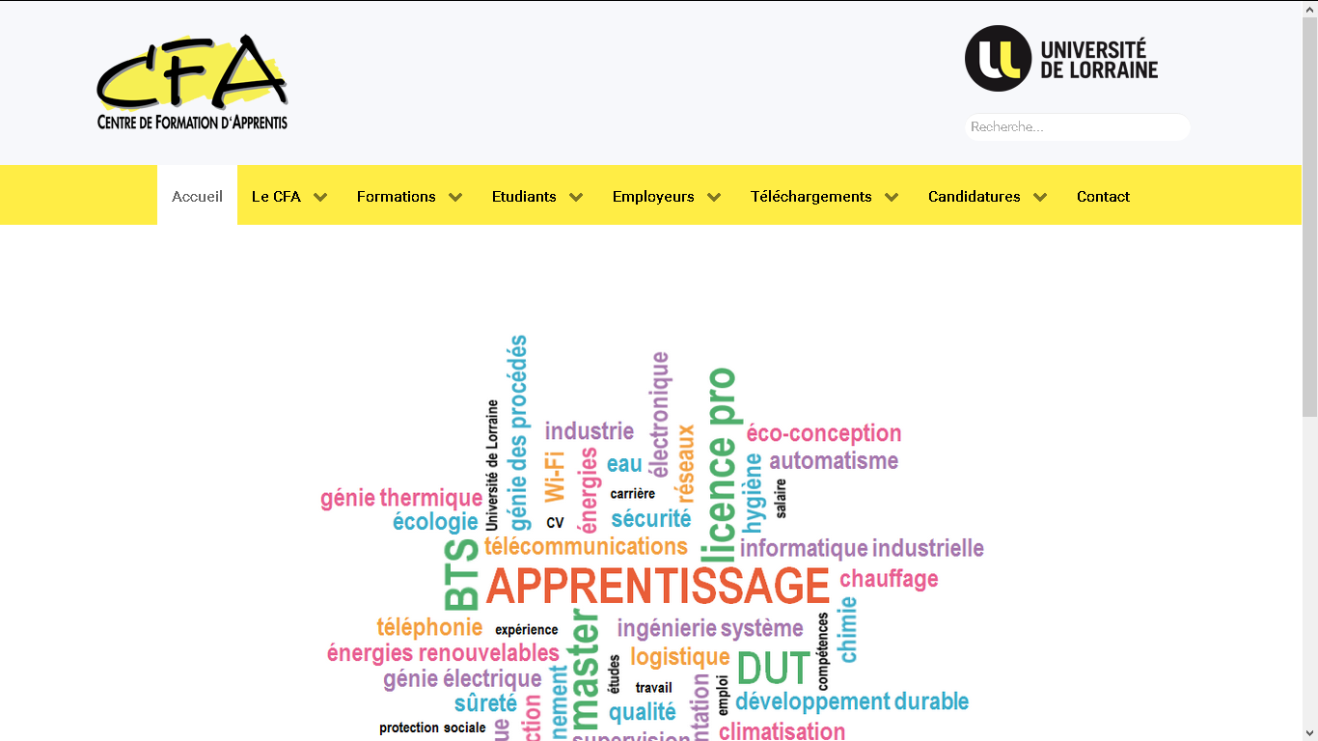
- Les candidats désireux de suivre un apprentissage peuvent postuler depuis le site vitrine du CFA : https://www.cfa-univ-lorraine.fr/. On y retrouve l’historique du CFA, la localisation des établissements Universitaires d'accueil, le détail des formations possibles, et beaucoup d’autres renseignements utiles pour les candidats.

Slide 9
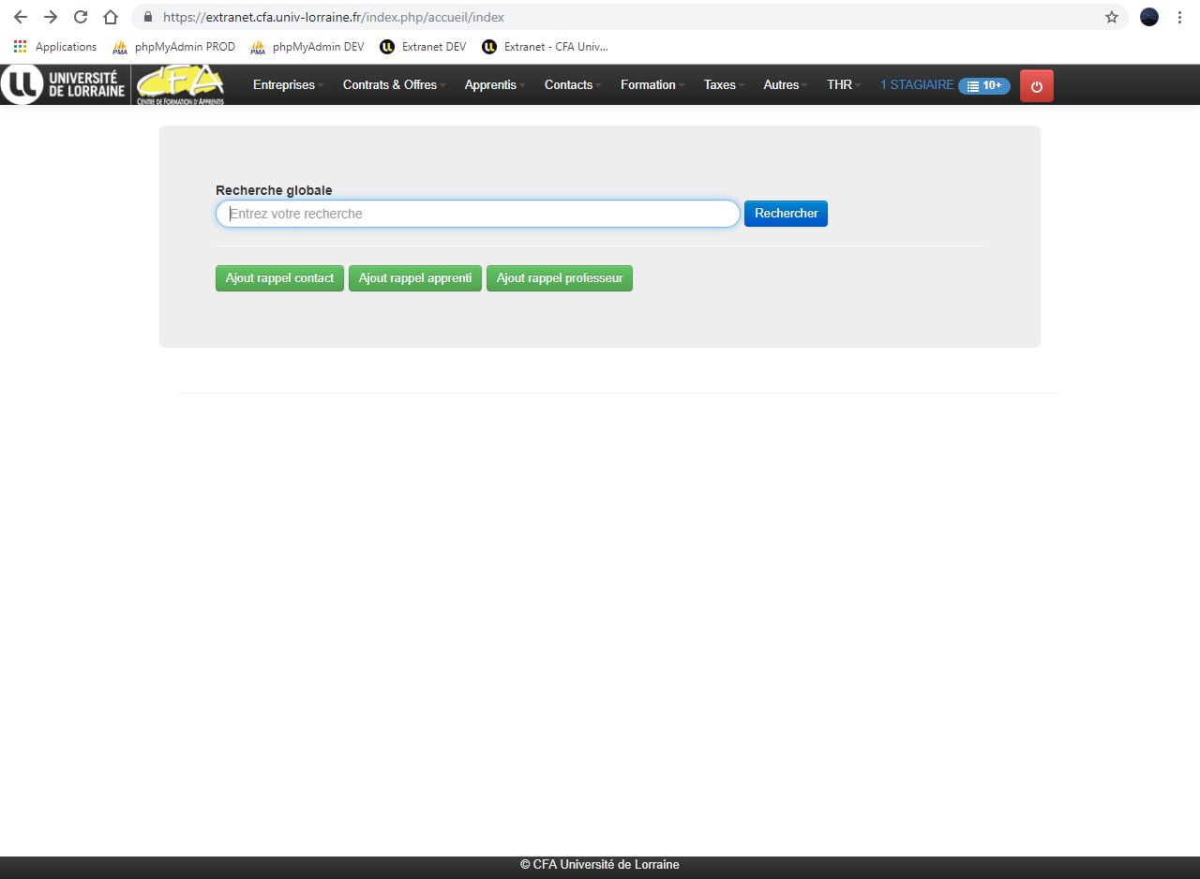
- Une application web extranet à l’adresse : https://extranet.cfa.univ-lorraine.fr/ est accessible aux candidats qui ont été retenus, aux apprentis en cours de formation, aux responsables des formations (pédagogiques), aux maîtres de stage, et aux administratifs, afin de valider des candidatures, de permettre un suivi des apprentis, de vérifier leurs présences (auquel cas ils peuvent fournir un justificatif qui devra être validé), de leur fournir des offres de contrats, de mettre en place des réunions d’informations, d’organiser des visites avec les entreprises…

Slide 10

3. L’application web extranet et ses utilités
- L’application extranet du CFA permet de gérer d’une manière simplifiée le fonctionnement administratif des démarches réalisés par ses acteurs, et permet de les mettre en relation.
- Les acteurs sont d’une part les candidats qui ont postulé depuis le site web vitrine permettant d’obtenir les données de leurs candidatures, qui une fois acceptés deviennent des apprentis, et d’autre part les responsables de formation, les maîtres de stage et enfin les administratifs.

Slide 11

- Une base de données est dédiée aux candidatures qui intègre les données du site vitrine. Une autre base de données est dédiée au site extranet qui intègre les informations sur le statut des candidats, des apprentis, sur les formations, les offres de stages, les contrats, les appréciations, le mailing…
- Ces données sont gérées et obtenues grâce au site extranet permettant à ses acteurs de coordonner toutes les informations nécessaires aux fonctionnements du CFA (afin que les apprentis soient suivis correctement) et de faciliter les tâches administratives.

Slide 12


4. L’environnement de développement
- Langages de programmation : PHP, HTML, CSS, JavaScript, ...
- Architectures : CodeIgniter, MVC (Modèle, Vue, Controller), ...
- Librairies : Twig, Bootstrap, CAS, …
- Outils : PHPStorm, FileZilla, VPN Lothaire, Helpdesk, Documentations sur internet, Forums d’entraides, Tutorielles, ...

Slide 13
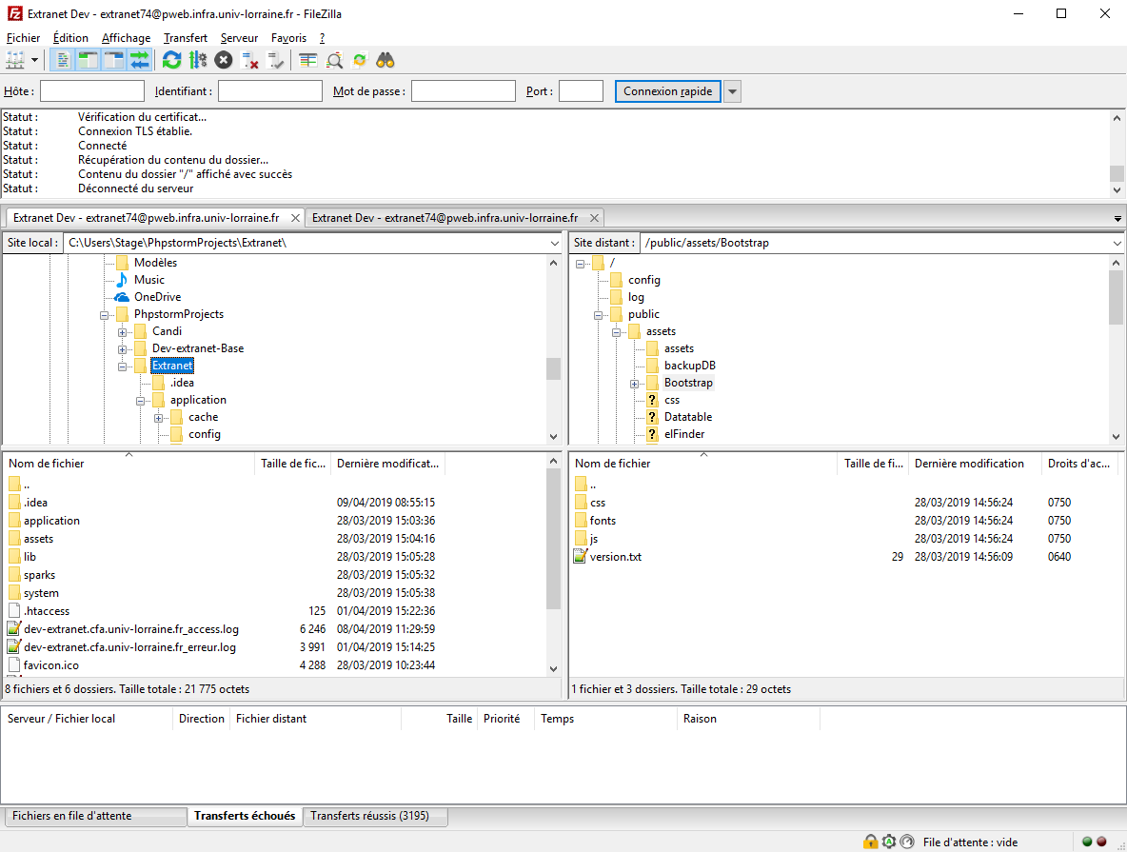
- Utilisation de FileZilla pour mettre en place l’application sur les serveurs de développement et de production.
- Connexion au serveur, synchronisation des dossiers pour la navigation, copie des fichiers du serveur vers le disque local, copie des fichiers du disque local vers le serveur.

Slide 14
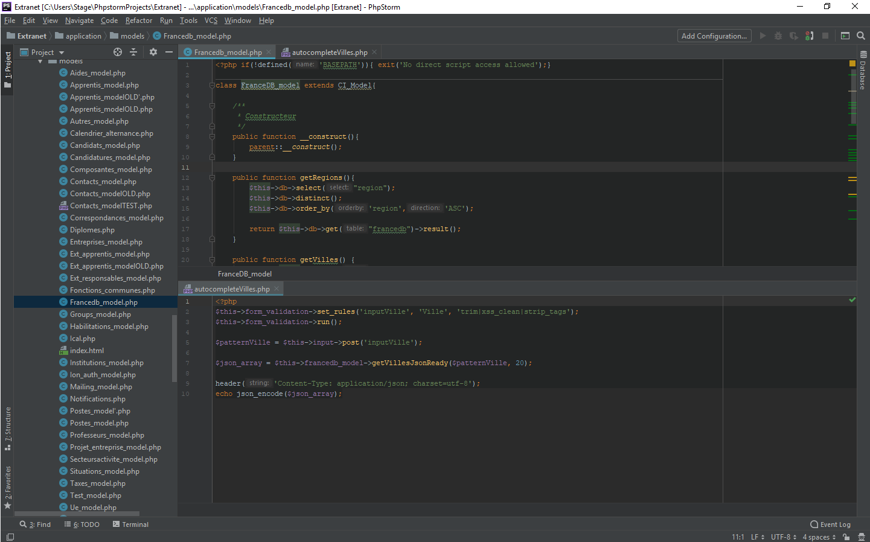
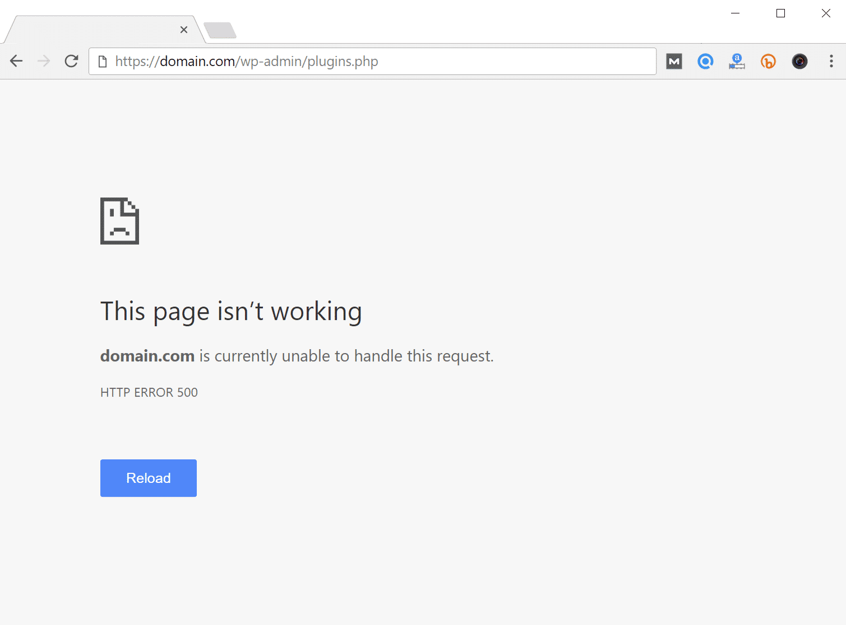
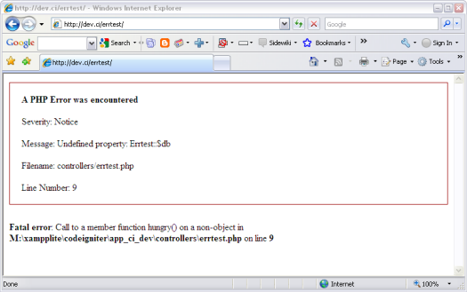
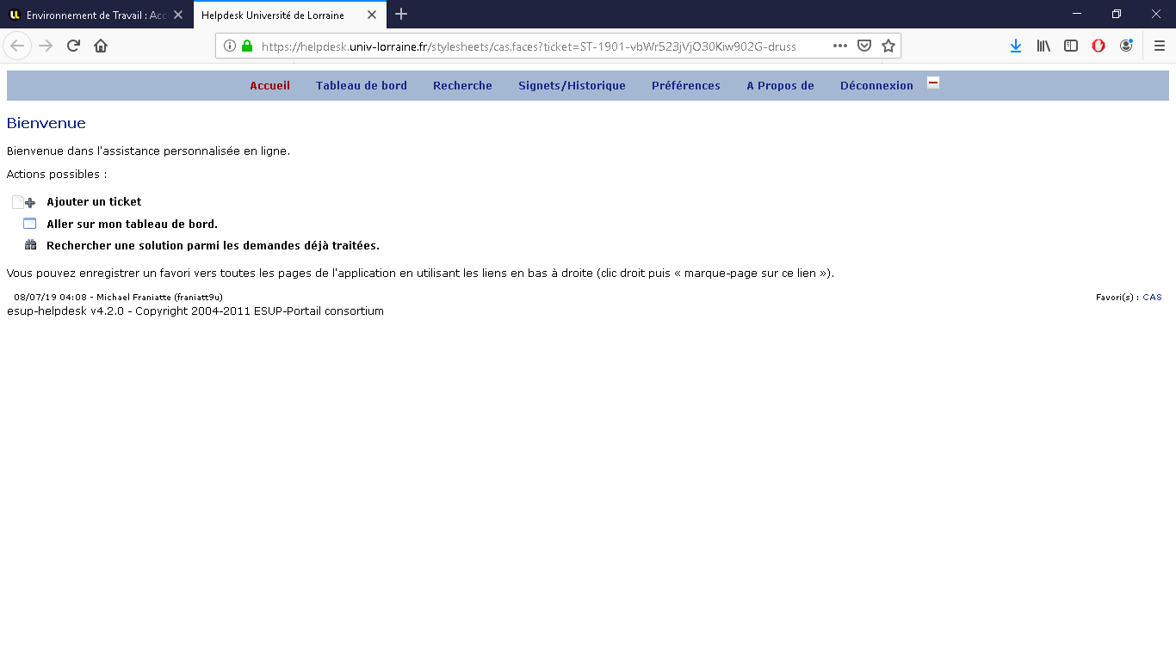
5. Les objectifs et les contributions du stage
Plusieurs types de travaux ont été réalisés dans le cadre de mon stage :
- La correction de bugs, dans un premier temps, en mettant à jour la version de CodeIgniter, car l’ancienne version présentait des failles de sécurités importantes. Puis d’autres bugs qui apparaissent avec la configuration de débogage de cette framework.
- Le rangement en MVC car beaucoup d’appels à la base de données sont présents dans le contrôleur, alors que ces appels se font dans le modèle.
- L’ajout et la correction des mises en forme et des codes qui devaient être adaptés à ces changements comme par exemple le passage de Bootstrap 2 à Bootstrap 3 ou encore placer des modales à la place de pages, en particulier pour les modifications des données.
- L’ajout de fonctionnalités supplémentaires.

Slide 15
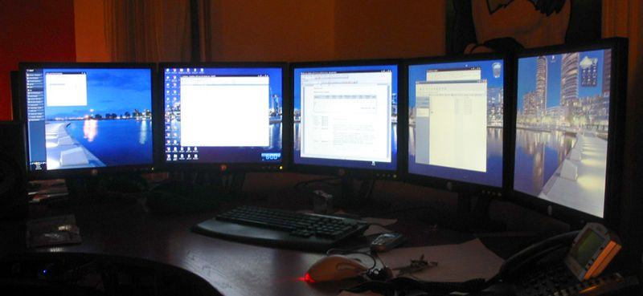
- Lors des passages à la nouvelle version de l’environnement de développement, Codeigniter 3, à la nouvelle version de la librairie HTML, Bootstrap 3, à la nouvelle configuration d’Apache, PHP 7.3, et au protocole HTTPS, beaucoup de messages d’erreurs sont apparus car beaucoup de choses ne marchaient quasiment plus.
- Dans un premier temps il faut comprendre le fonctionnement de ce qui marche sur le serveur de production.
- Dans un deuxième temps refaire ou changer le code du serveur de développement destiné aux mises à jour du serveur de production.
- Le plus que possible, au passage du code, réarranger en MVC (Modèle, Vue, Controller) car beaucoup d’appels à la base de données se retrouvaient dans le controller, et non dans le modèle.
- Mais aussi refaire des modales à la place d’appels à de nouvelles pages.
- Beaucoup d’appels étaient faits avec des formulaires et non des liens qui ne permettaient pas de recharger les pages précédentes correctement.

Slide 16
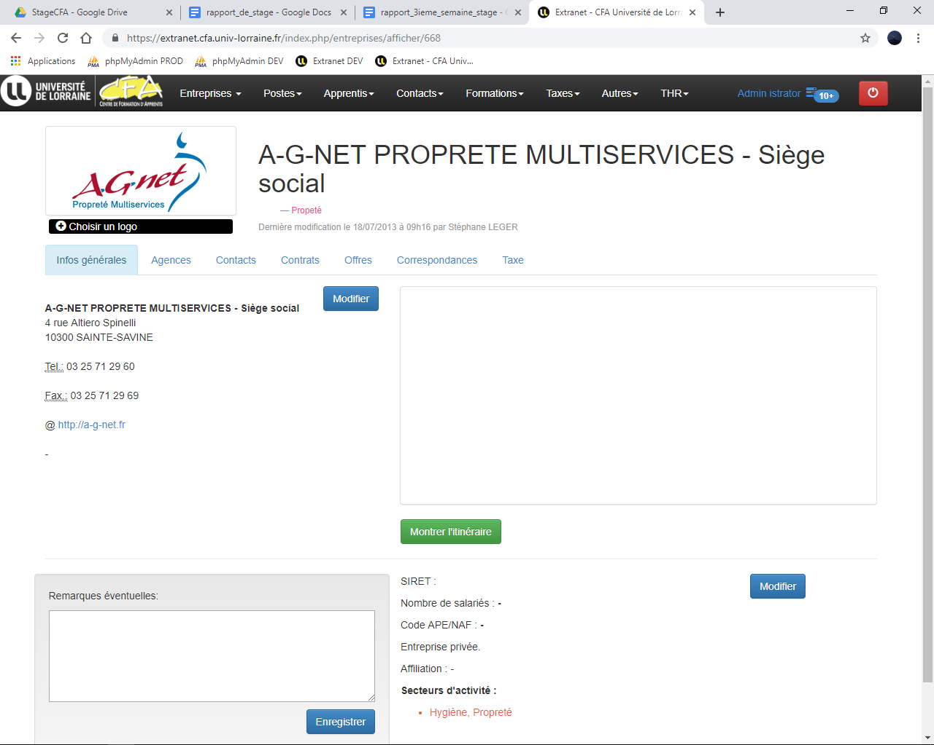
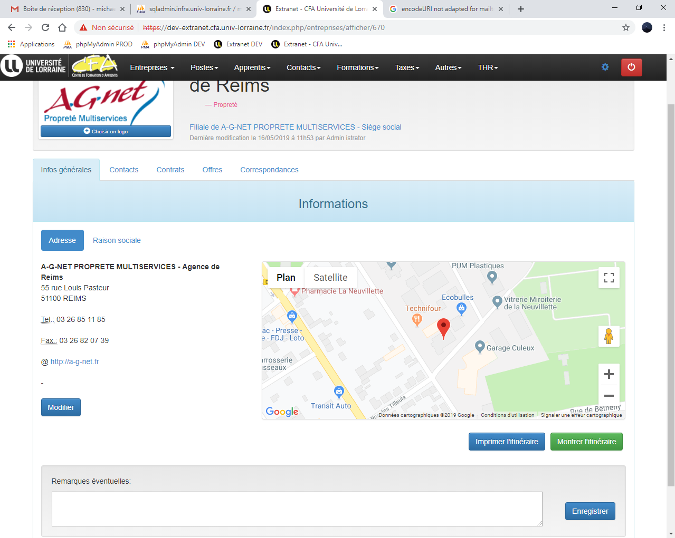
- Envoi d’une photo sur le serveur avec un bouton en Bootsrap 3.
avant
après

Slide 17
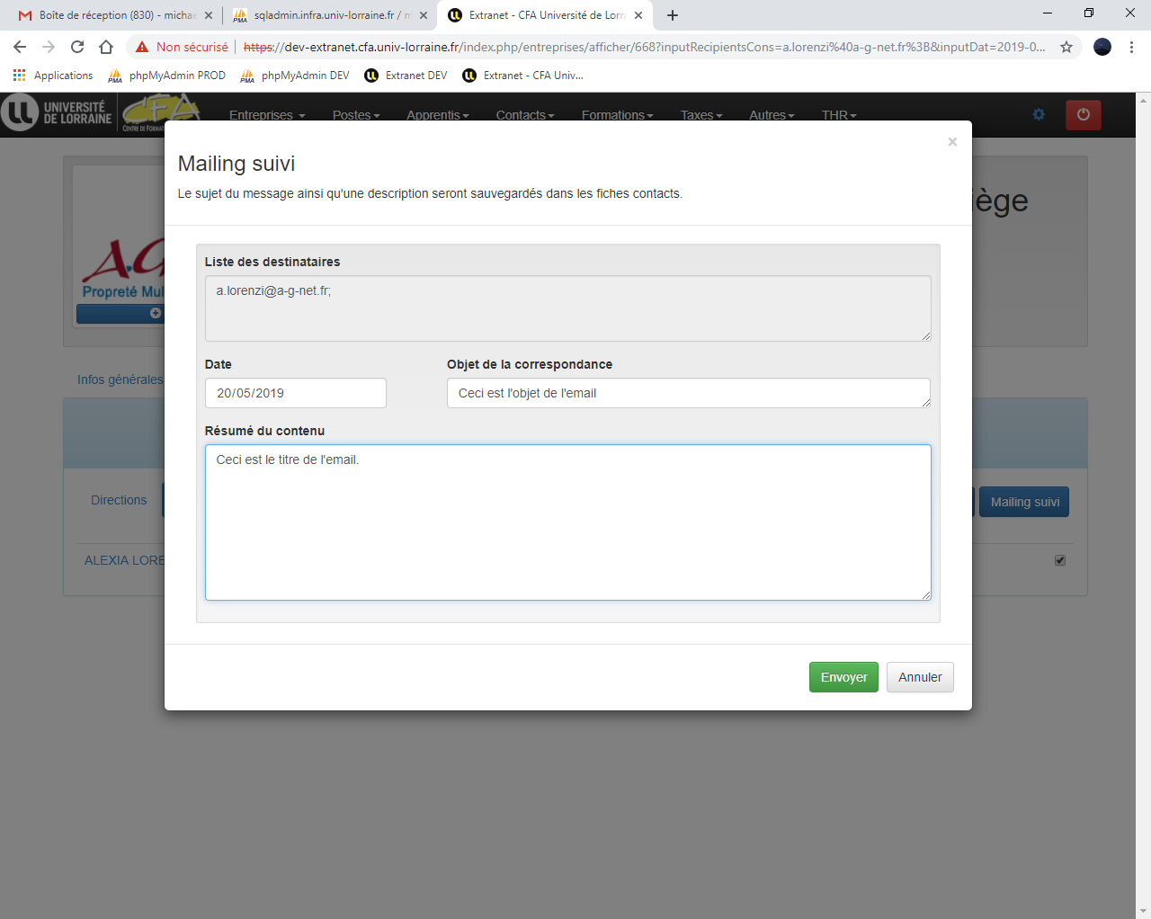
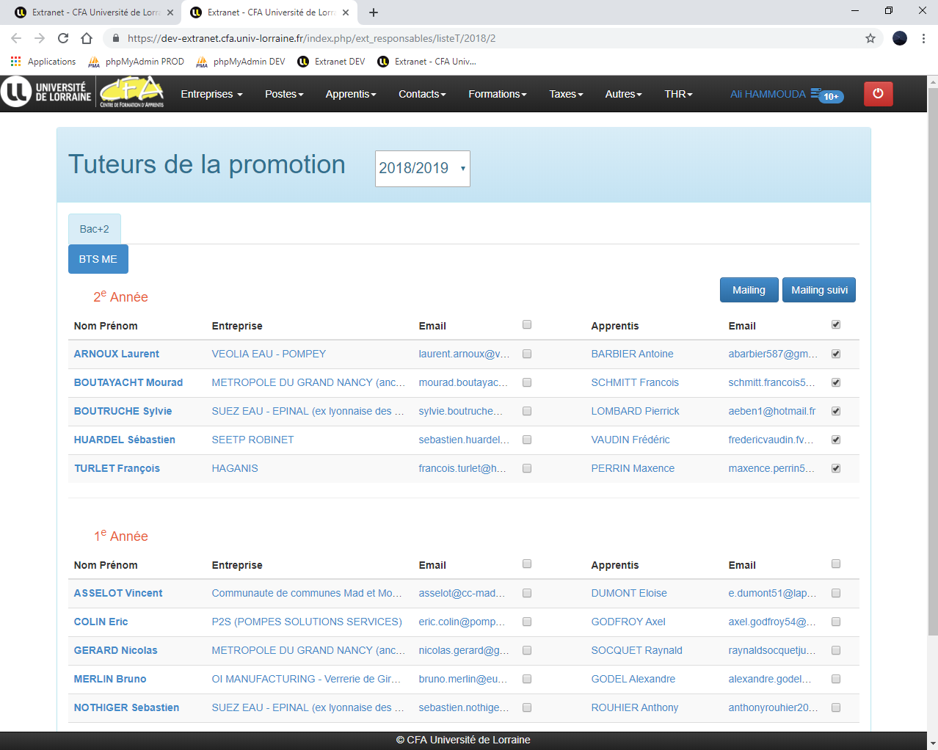
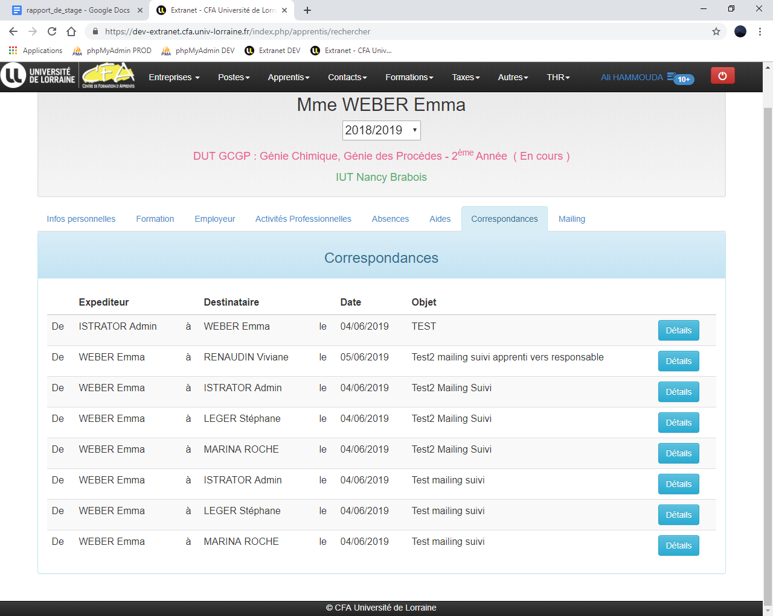
modal pour écrire un mail suivi à un ou plusieurs destinataires
- JavaScript avec Jquery, le modèle, le controller et la vue pour créer et afficher les correspondances entre les apprentis, les professeurs, les tuteurs, les contacts et les administrateurs utilisant l’application extranet.
listes pour créer des mailings suivis entre les utilisateurs
liste des correspondances permettant d’afficher les mails suivis

Slide 18
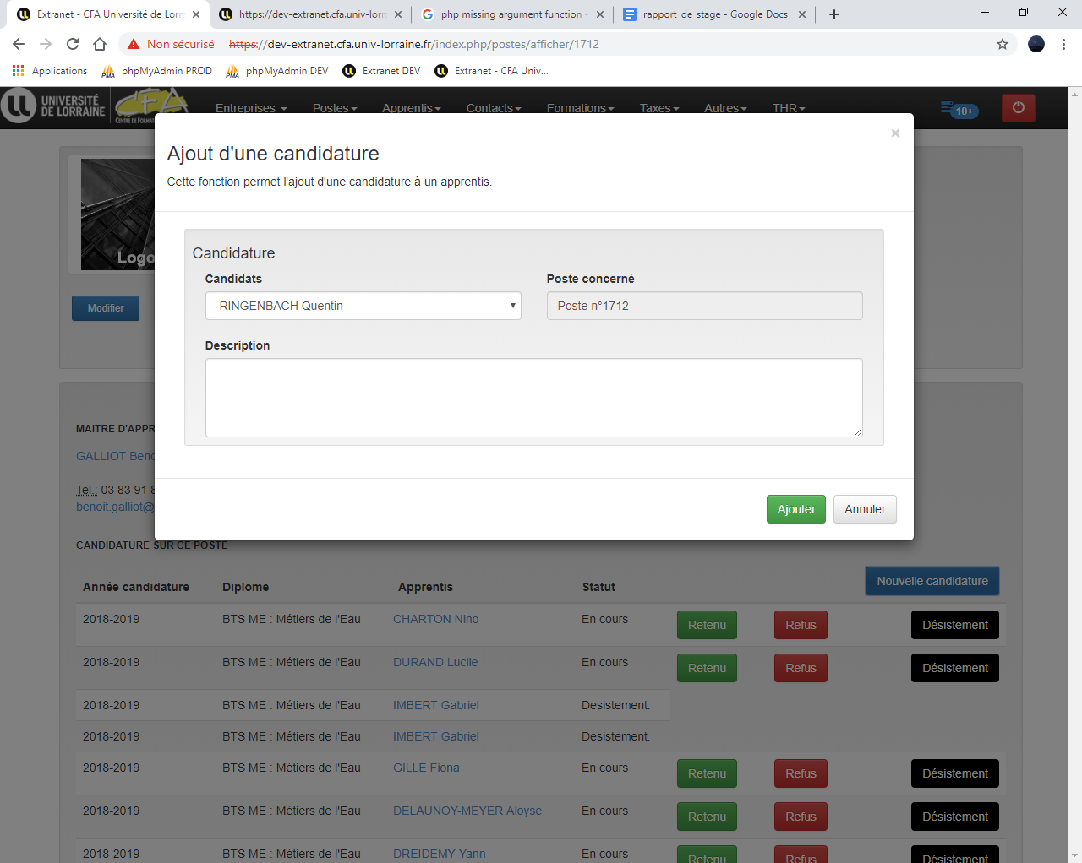
- Certaines tâches ont dû être refaites pour une meilleure ergonomie des utilisateurs et administrateurs qui veulent perdre moins de temps à faire des tâches qui peuvent sembler répétitives.
modal ergonomique au moment où un formateur doit choisir les candidats retenus

Slide 19
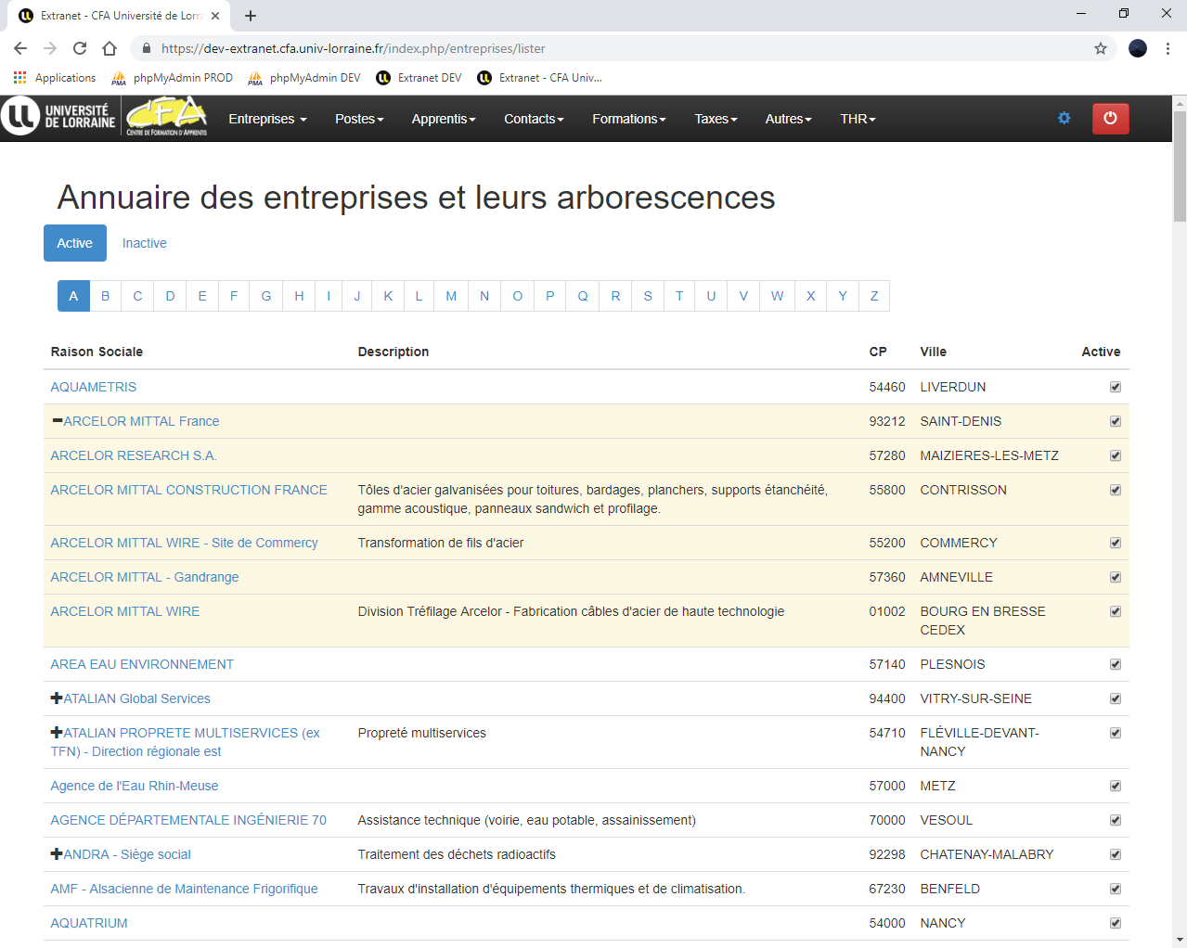
- Vue, controller et modèle permettant une pagination de la liste des entreprises actives et inactives.
liste des entreprises actives

Slide 20
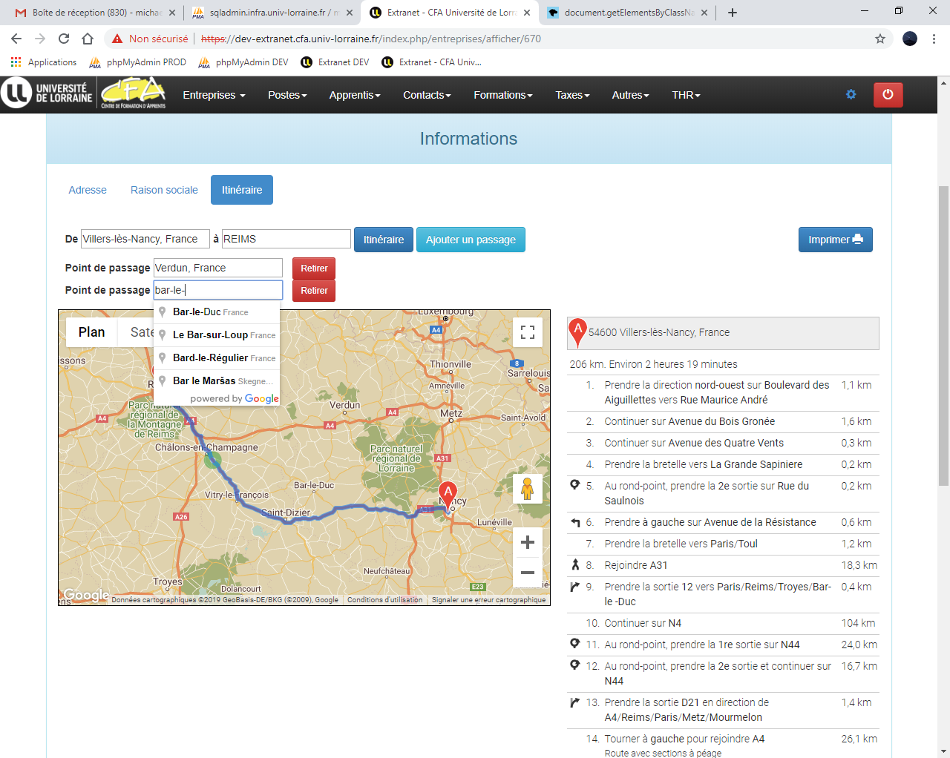
- Google map en JavaScript adapté pour créer un itinéraire entre le CFA de l’Université de Lorraine et une entreprise.
itinéraire entre une entreprise et le CFA

Slide 21
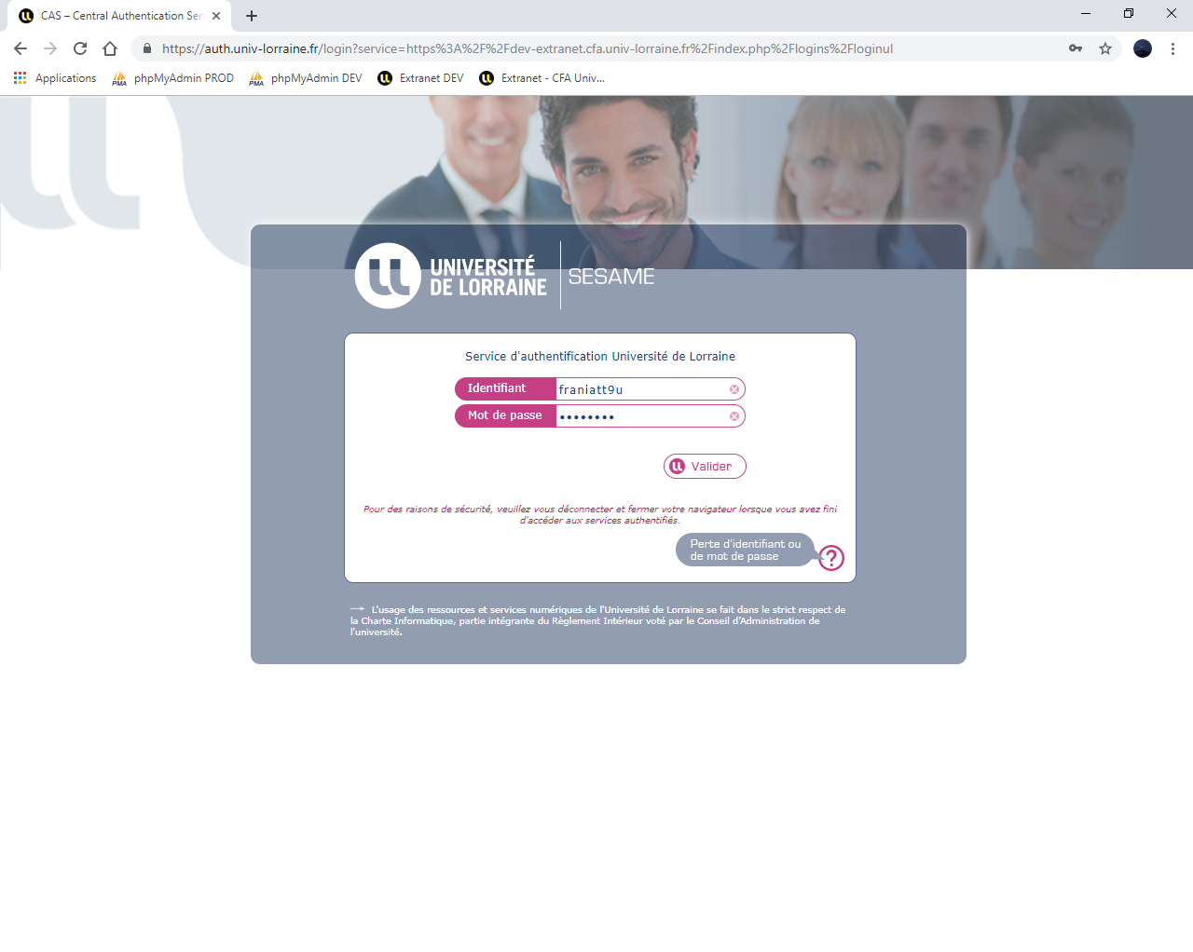
- Il faut paramétrer l’appel au client CAS pour qu’il n’utilise pas sa gestion des sessions mais qu’il utilise la session de Codeigniter 3 car depuis cette version de Codeigniter, il gère automatiquement les sessions.
utilisation de CAS pour que les apprentis, les tuteurs et les professeurs se connectent

Slide 22
- L’authentification avec CAS (Central Authentication Service) en utilisant le serveur d'authentification de l’Université de Lorraine qui sert aux personnels et étudiants de l’Université de Lorraine pour se connecter aux services mis à leurs dispositions a posé problème car l’authentification est gérée à partir d’une demande d’une application sous le protocole HTTPS.
- Donc il a fallu demander dans un premier temps le passage de l’application sous HTTPS. Mais l’authentification ne fonctionnait toujours pas après le passage en HTTPS. Le log des messages d’erreur du serveur fourni par l’ingénieur en charge de notre ticket sur Helpdesk (le service d’assistance de l’Université de Lorraine) a permis de voir plus clair dans les changements à apporter pour résoudre les problèmes du disfonctionnement du CAS.
$this->load->library('cas');
$this->cas->force_auth();
$user = $this→cas→user()→userlogin; public function getUserLoginUL() { require_once('application/third_party/phpCAS/CAS.php'); phpCAS::setDebug(); if(isset($_SESSION)) phpCAS::client(CAS_VERSION_2_0, 'auth.univ-lorraine.fr', 443, '', false); //use existing session else phpCAS::client(CAS_VERSION_2_0, 'auth.univ-lorraine.fr', 443, ''); //let phpCAS manage the session phpCAS::setNoCasServerValidation(); phpCAS::forceAuthentication();
$user = phpCAS::getUser(); return $user;
}

Slide 23
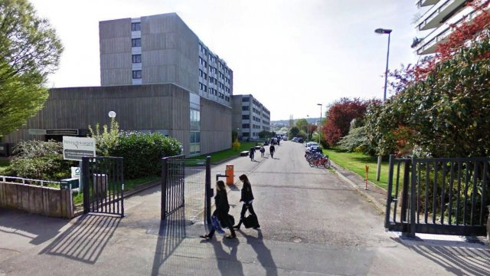
6. Les points positifs et les points négatifs
- Tout ce qui est dans l’application extranet du CFA, a été vu en cours, mais aussi tout ce qui est possible de faire.
- L’enseignement en LP CIASIE permet d’avoir beaucoup d’assurance après un certain temps d’adaptation mais qui est assez court finalement.
- Ce qui a été fait fut assez rapide à réaliser et sans blocage trop long.

Slide 24

- Les points positifs :
Il est très motivant de travailler sur le serveur de développement, sachant que le maître de stage veut et va mettre tout notre travail sur le serveur de production.
Il est motivant aussi d’avoir une certaine liberté et du temps de travail sur ce qui nous est amené à faire. Mais aussi d’avoir toutes les responsabilités évoquées. Bien évidement, il faut être très prudent sur tout ce que l'on refait et modifie.
- Les points négatifs :
Nous avons utilisé GIT lors de nos études, l’outil de versionning, qui se voyait très pratique pour travailler à plusieurs sans perdre nos travaux.
Mais ici nous versons nos fichiers en local sur un serveur de développement, et donc à la longue, il faut faire confiance à ses collègues, ou prendre du temps pour vérifier que ce qui a été mis à jour soit toujours là car nous devons récupérer les modifications de nos collègues depuis le serveur vers notre propre machine locale. Il faut beaucoup communiquer avec les autres.

Slide 25

7. Les références
https://www.w3schools.com/php/php_file_upload.asp https://www.codeigniter.com/ https://www.apereo.org/projects/cas https://apereo.github.io/cas/6.0.x/index.html https://stackoverflow.com/questions/6127980/enabling-error-display-in-php-via-htaccess-only https://stackoverflow.com/questions/26032050/not-recognized-cas-ticket https://stackoverflow.com/questions/23840070/impossible-ssl-cas-certificates-with-phpcas-and-examples-it-only-works-without https://www.php.net/manual/fr/intro-whatis.php https://twig.symfony.com/

